Slide 1



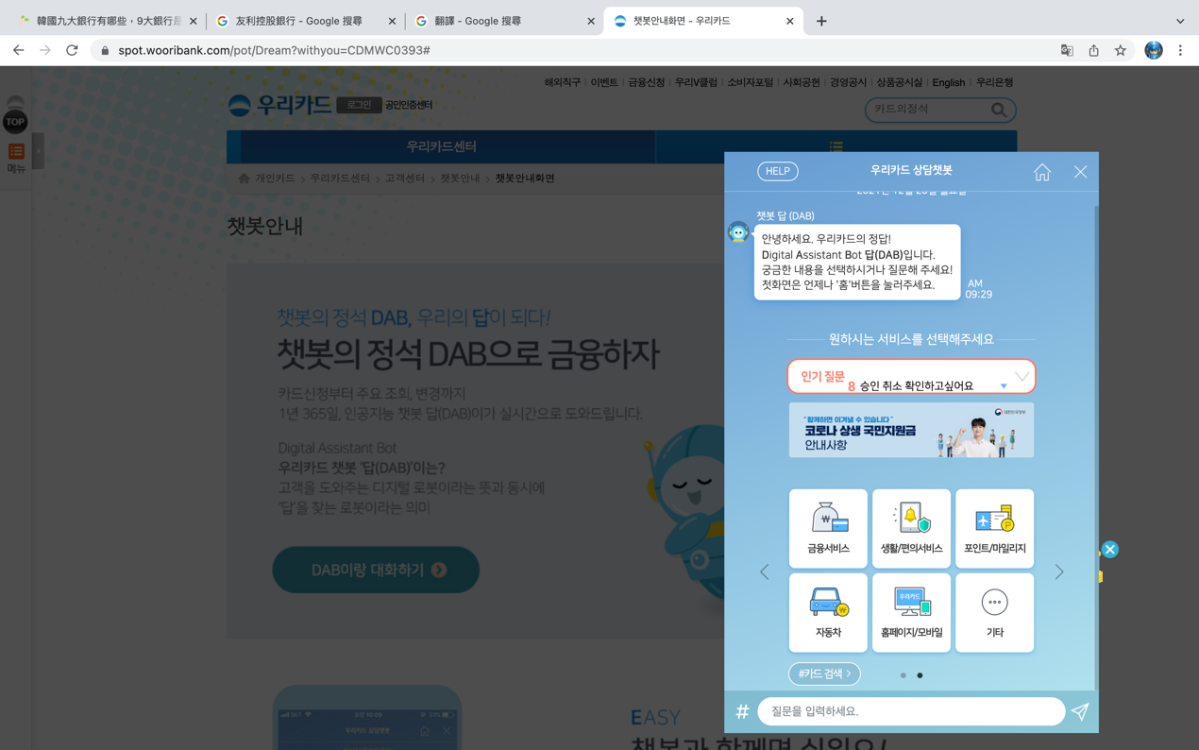
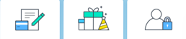
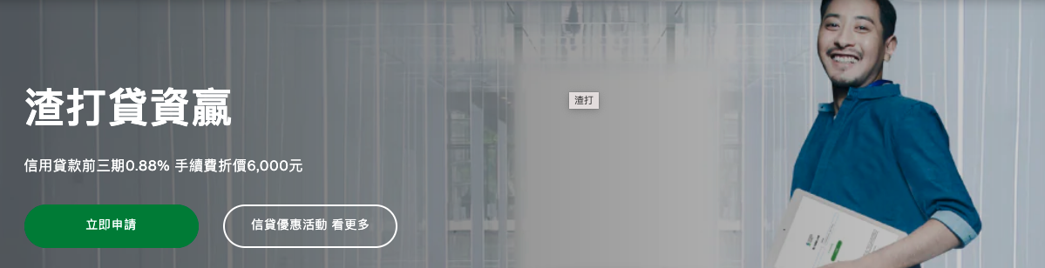





HELP
Stacy
自訂功能區域
嗨！我是Stacy，您可以輸入輸入詢問或是語音輸入與我交談！
隨時在渣打線上為您服務～
HOT 10 ! ＃點我看其他人都在關注什麼
廣告區域
你好
驗證登入
USER

Slide 2
HELP
自訂功能區域
換點數
Stacy
USER
好的！查詢您截至目前點數為1250點 ，請問您想要兌換多少呢？提醒您，需以25點為兌換單位～
1250
Stacy
USER
沒問題，兌換完成！一點一元，將為您折抵 $1250 於下期帳單
驗證登入
3Q 88!
USER

